Slide 1
LINQ
Language INtegrated Query

Slide 2
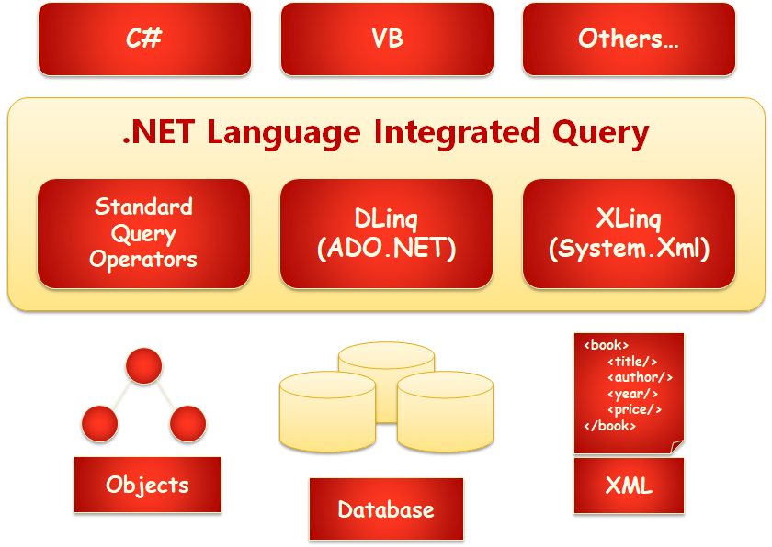
Kiến trúc

Slide 3
Ví dụ đầu tiên - Tìm các số nhỏ hơn 5
var list = new List<int>() {1, 2, 3, 4, 5, 6, 7, 8, 9};
IEnnumerable<int> query = from n in list
where n < 5
select n;
foreach (var n in query)
Console.WriteLine(n);

Slide 4
Luyện tập query syntax / lambda syntax
var list = Enumerable.Range(1, 100);
A) Tìm các số có tận cùng là 4
B) Tìm các số chia hết cho 3

Slide 5
Truy vấn trên đối tượng

Slide 6
Chuẩn bị lớp Customer
public class Customer
{
public string CustomerID { get; set; }
public string ContactName { get; set; }
public string City { get; set; }
}

Slide 7
Chuẩn bị hàm lấy dữ liệu
static List<Customer> GetCustomers()
{
return new List<Customer> {
new Customer { CustomerID = "ALFKI", ContactName = "Maria Anders", City = "Berlin" },
new Customer { CustomerID = "ANATR", ContactName = "Ana Trujillo", City = "Mexico D.F." },
new Customer { CustomerID = "ANTON", ContactName = "Antonino Moreno", City = "Mexico D.F." }
};
}

Slide 8
Truy vấn
var query = from c in GetCustomers()
where c.City == "Mexico D.F.”
//where c.City.StartWith(“A”)
select new { // Tạo mới một đối tượng nặc danh
City = c.City,
ContactName = c.ContactName
};

Slide 9
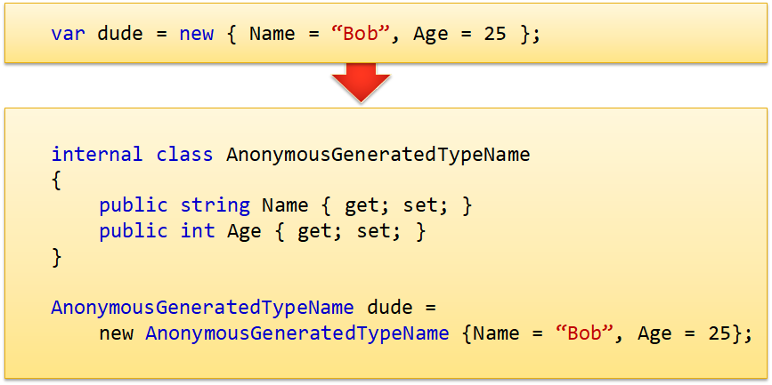
Giải thích về lớp nặc danh - Anonymous class

Slide 10
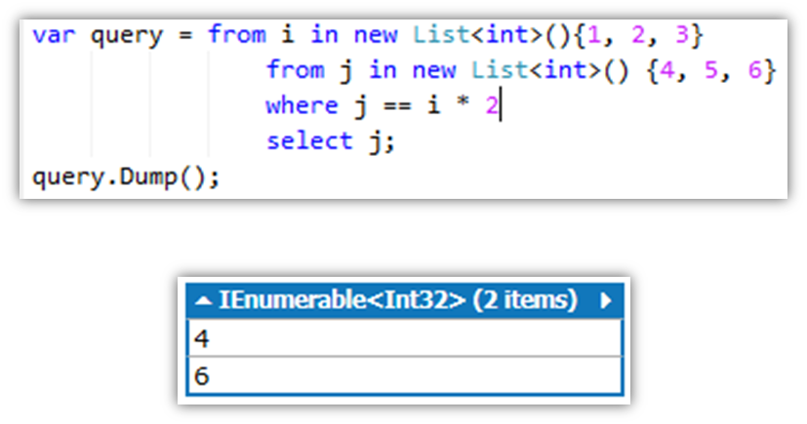
Truy vấn lồng nhau

Slide 11
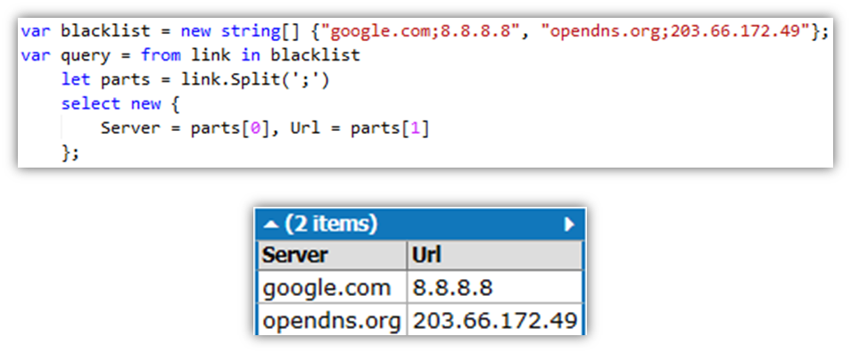
Dùng làm biến tạm

Slide 12
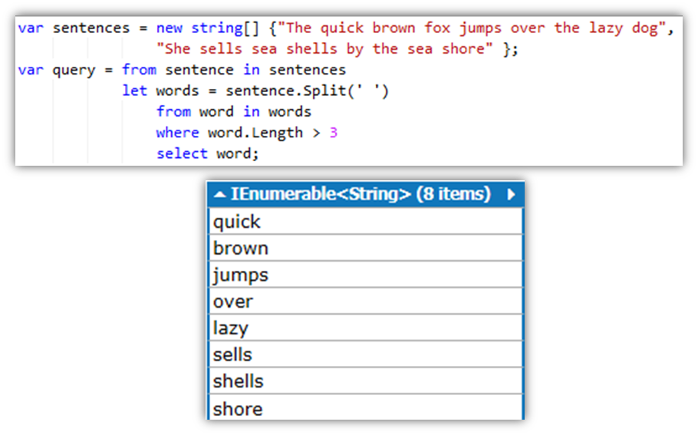
Tách câu thành các từ

Slide 13
Bài tập
string[] strings = StartWith
{
"A penny saved is a penny earned",
"The early bird catches the worm",
“The second mouse gets the cheese”,
"The pen is mightier than the sword“,
“He who laughes last, laughes best”,
“Teacher teaches all, teaches ill”
};
Cho biết những từ bắt đầu bằng nguyên âm.

Slide 14
Đáp án
var earlyBirdQuery =
from sentence in strings
let words = sentence.Split(' ')
from word in words
let w = word.ToLower()
where w[0] == 'a' || w[0] == 'e'
|| w[0] == 'i' || w[0] == 'o'
|| w[0] == 'u'
select word;

Slide 15
Kết bảng
Có ý nghĩa như phép kết bảng trong cơ sở dữ liệu quan hệ
var query =
from c in Categories
join p in Products on c.CategoryID equals p.CategoryID
select new {c.CategoryName, p.ProductName};
Notes:
class Category {
public int CategoryId {get; set;}
public string CategoryName {get; set;}
}
class Product {
public int ProductId {get; set;}
public int CategoryId {get; set;}
public string ProductName {get; set;}
}
class CategoryDao {
public static List<Category> GetAll() {
return new List<Category>() {
new Category { CategoryId = 1, CategoryName = "HP"},
new Category { CategoryId = 2, CategoryName = "Asus"},
};
}
}
class ProductDao {
public static List<Product> GetAll() {
return new List<Product>() {
new Product { ProductId = 1, CategoryId = 1, ProductName = "Probook"},
new Product { ProductId = 2, CategoryId = 1, ProductName = "ZBook"},
new Product { ProductId = 3, CategoryId = 1, ProductName = "Omen"},
new Product { ProductId = 4, CategoryId = 2, ProductName = "Rog gaming"},
new Product { ProductId = 5, CategoryId = 2, ProductName = "TUF gaming"},
new Product { ProductId = 6, CategoryId = 2, ProductName = "Vivobook"},
new Product { ProductId = 7, CategoryId = 2, ProductName = "Proart"},
new Product { ProductId = 8, CategoryId = 2, ProductName = "Zenbook"}
};
}
}

Slide 16
Bài tập
Manufacturer(manufacid, manufacname)
Laptop(sku, lapname, manufacid)
Cho biết tên các laptop của hãng “Acer”
var manufacturers = ManufacturerDao.GetAll()
var laptops = LaptopDao.GetAll()

Slide 17
Đáp án
from l in laptops
joins m in manufacturers
on {a, b, c} equals {a, b, c}
where l.lapname == “Acer”
select new {
l.lapname
}

Slide 18
Sắp xếp kết quả - orderby
var query =
from m in typeof(string).GetMethods()
where m.IsStatic == true
orderby m.Name [descending]
select m.Name;

Slide 19
Bài tập
Product(SKU, Name, Price, Quantity)
TransactionLog(LogID, ProductID, SoldCount)
Cho biết tên, giá các sản phẩm bán chạy (soldCount > 100) giảm dần theo số lượng
var products = ProductDao.GetAll()
var transactions = TransactionDao.GetAll()

Slide 20
Đáp án
from t in transactions
where t.SoldCount > 100
joins p in products
on p.SKU equals t.ProductId
orderby p.Quantity descending
select new {
p.Name, p.Price
}

Slide 21
Gom nhóm kết quả
var query =
from m in typeof(string).GetMethods()
where m.IsStatic == true
orderby m.Name [descending]
group m by m.Name;
group đã bao hàm ý nghĩa select nên không cần select nữa

Slide 22

Group nhiều thuộc tính - Ý tưởng ban đầu
var query =
from p in Products
join c in Categories on p.CategoryID equals c.CategoryID
group p by c.CategoryID, c.CategoryName;

Slide 23
Cú pháp đúng
var query =
from p in Products
join c in Categories on p.CategoryID equals c.CategoryID
group p by new {
c.CategoryID, c.CategoryName
};

Slide 24
Lambda syntax

Slide 25
Where: giữ lại các phần tử thoả điều kiện
Query Syntax
var query = from n in list
where n < 3
select n;
Lambda Syntax //functional programming
var query = list.Where(item => item < 3);

Slide 26
Select
Query Syntax
var query = from c in GetCustomers()
where c.City.StartWith(“A”)
select new { c.City, c.ContactName };
Lambda Syntax
var query =
GetCustomers()
.Where(c1 => c1.City.StartWith(“A”))
.Select(c2 => new { c2.City, c2.ContactName });

Slide 27
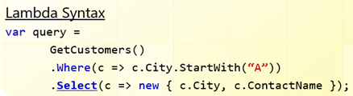
Luyện tập
Product(SKU, Name, Quantity, Price)
ProductDAO
– List<Product> GetAll();
•Cho biết tên các mặt hàng còn trong kho
•Cho biết tên, giá các mặt hàng sắp hết (Số lượng <10)
•Cho biết các mặt hàng có giá từ 100 đến 200

Slide 28
Đáp án
var products = ProductDao.GetAll();
products.Where( p => p.Quantity > 0)
.Select(p => p.Name)
products.Where( p => p.Quantity < 10)
.Select(p => new {p.Name, p.Price })
products.Where( p => 100 <= p.Price && p.Price <= 200);

Slide 29
Select với chỉ mục
int[] numbers = { 3, 9, 100, 4, 2, 6, 7, 1, 8 };
var query = numbers
.Select((n, index) => new {index, n})
.Where(item => item.idx % 2 == 0);

Slide 30
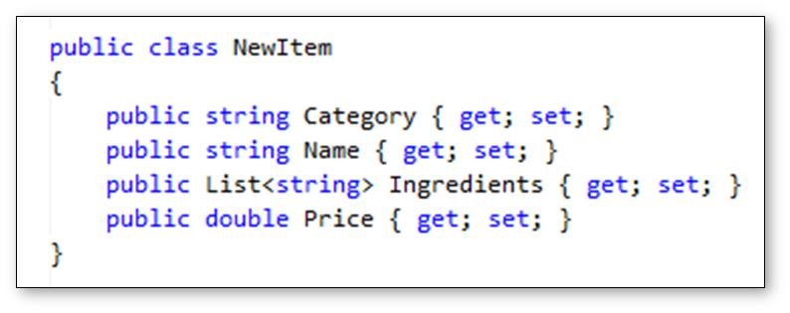
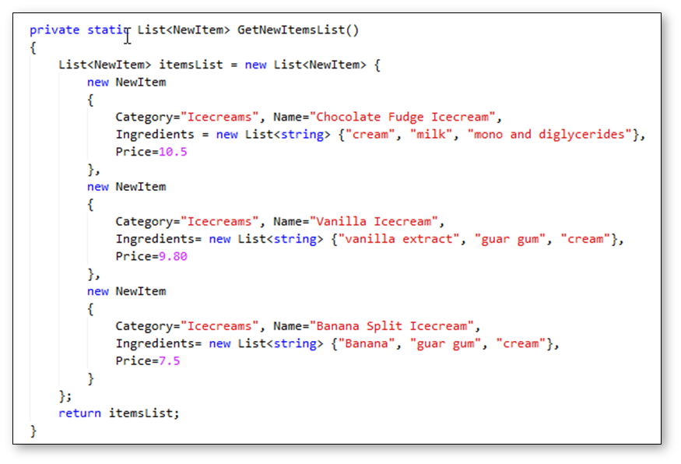
Select many
Dùng phẳng hóa, biến nhiều mảng thành 1 mảng

Slide 31
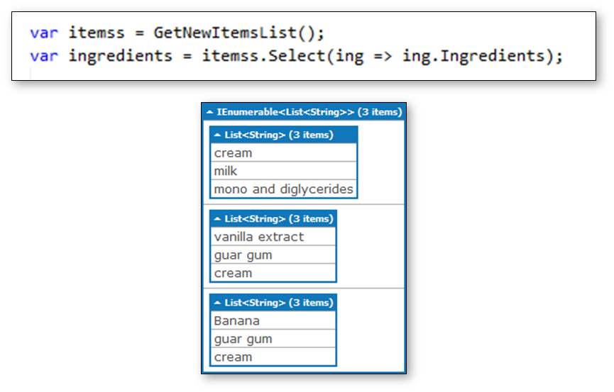
Nếu chỉ select thường không selectmany

Slide 32
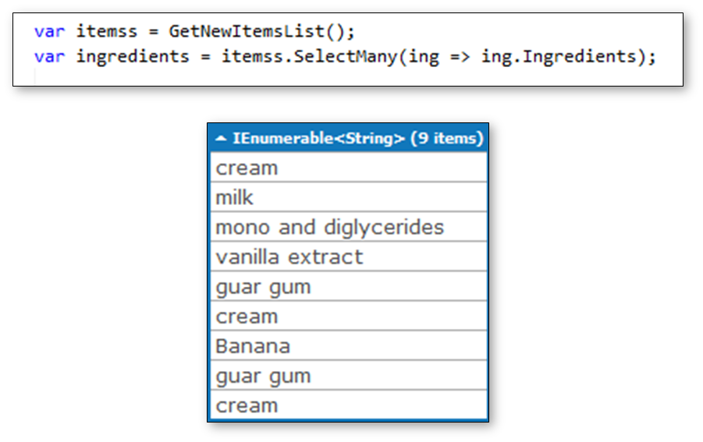
Sử dụng SelectMany

Slide 33
Join
Query Syntax:
var query =
from c in Categories
join p in Products on c.CategoryID equals p.CategoryID
select new {c.CategoryName, p.ProductName};
Lambda Syntax:
var query = Categories.Join(
Products,
c => c.CategoryID,
p => p.CategoryID,
select new {c.CategoryName, p.ProductName}
);

Slide 34
Join multiple fields - Query syntax
var query =
from s in ShoppingMalls
join h in Houses on
new { s.CouncilCode, s.PostCode }
equals new { h.CouncilCode, h.PostCode }
select s;

Slide 35
Join multiple fields - Lambda syntax
Lambda Syntax:
var query =
ShoppingMalls.Join(
Houses,
s => new { s.CouncilCode, s.PostCode },
h => new { h.CouncilCode, h.PostCode },
(s,h) => new {s.CouncilName, h.Name}
);

Slide 36
Luyện tập
TransactionDetail(tdid, lapid, soldDate)
Laptop(lid, name, importDate)
Cho biết tên các laptop của hãng acer có tháng bán được trùng với tháng nhập laptop

Slide 37
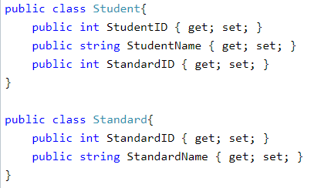
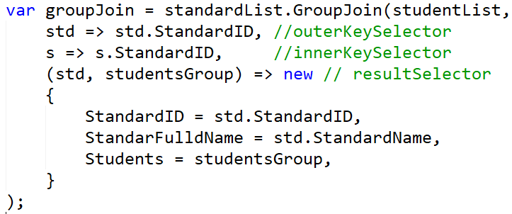
GroupJoin
Dựa trên kết quả join, gom nhóm lại theo key
Notes:
public class Student{
public int StudentID { get; set; }
public string StudentName { get; set; }
public int StandardID { get; set; }
}
public class Standard{
public int StandardID { get; set; }
public string StandardName { get; set; }
}
IList<Student> studentList = new List<Student>() {
new Student() { StudentID = 1, StudentName = "John", StandardID =1 },
new Student() { StudentID = 2, StudentName = "Moin", StandardID =1 },
new Student() { StudentID = 3, StudentName = "Bill", StandardID =2 },
new Student() { StudentID = 4, StudentName = "Ram", StandardID =2 },
new Student() { StudentID = 5, StudentName = "Ron" }
};
IList<Standard> standardList = new List<Standard>() {
new Standard(){ StandardID = 1, StandardName="Standard 1"},
new Standard(){ StandardID = 2, StandardName="Standard 2"},
new Standard(){ StandardID = 3, StandardName="Standard 3"}
};
var groupJoin = standardList.GroupJoin(studentList, //inner sequence
std => std.StandardID, //outerKeySelector
s => s.StandardID, //innerKeySelector
(std, studentsGroup) => new // resultSelector
{
StandardID = std.StandardID,
StandarFulldName = std.StandardName,
Students = studentsGroup,
});

Slide 38
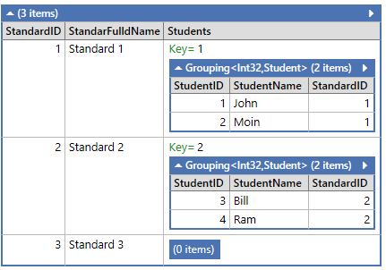
Kết quả GroupJoin

Slide 39
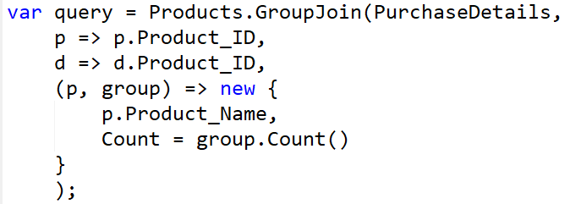
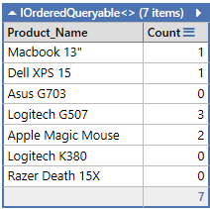
Lấy số lượng của mỗi nhóm
Đếm số lượng các sản phẩm bán chạy

Slide 40
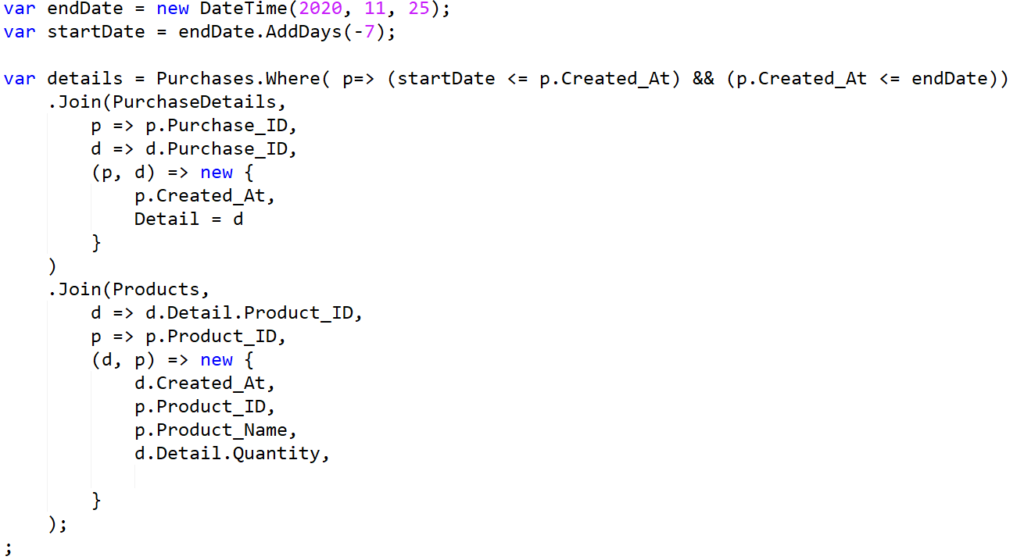
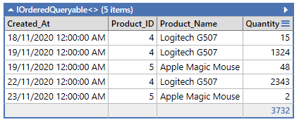
Đếm số lượng các sản phẩm bán từ ngày đến ngày

Slide 41
Left join
var query = Foo.GroupJoin(
Bar,
foo => foo.Foo_Id,
bar => bar.Foo_Id,
(x,y) => new { Foo = x, Bars = y })
.SelectMany(
x => x.Bars.DefaultIfEmpty(),
(x,y) => new { Foo=x.Foo, Bar=y});

